Slide 1
PU Projekt-udvikling
Bæredygtig skole

Slide 2
Dagen
Fremstilling af møbler
De næste 3 måneder
Viften
Projektudvikling
Målgrupper
Bæredygtighed i skolen
Fredag og weekenden

Slide 3
Om viften og mit netværk
Saras Sarasvathy
Effectuation logic
Dit netværk
Din gruppes netværk
Din klasses netværk
Din skoles netværk

Slide 4
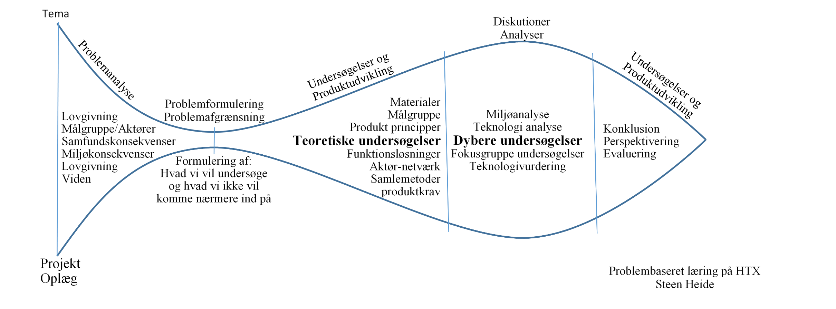
Projektudvikling
Samfundsfag / Teknologi / Teknikfag
Eksamen i Samfundsfag / Teknologi
Problem Baseret læring
Problem
Deffinition af opgave
Undersøgelse
Løsning

Slide 5
Målgrupper
En i kender
Et ægte problem
Interview af målgruppen
Krav fra målgruppen
Design mod målgruppen

Slide 6
Oplæget: Bæredygtighed i skolen
Teknologi oplæg er altid brede
Undervisningslokalet
Udemiljøet
Adfærd
Links til spændende artikler
Find også meget gerne jeres egne
I skal have holdninger
I skal kunne argumenterer for dem
I skal kunne henvise til kilder

Slide 7
fredag og weekenden
Læsning af oplæg
Diskussion af oplæg
Valg af tema
Gruppe kontrakt
I Weekenden
Viften og netværkskort
Se teknologi ståbi – forløb – grundforløb

